Slide 1
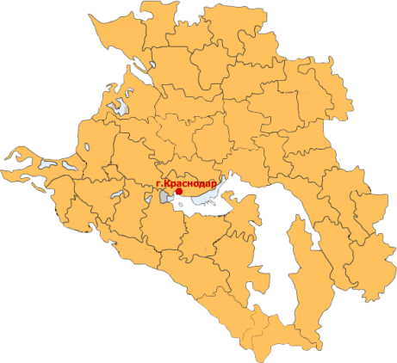
Об особенностях организации проведения ГИА-9
в 2017 году
Исполняющий обязанности руководителя Центра оценки качества образования Краснодарского края
Игорь Рифкатович Карамов
8-988-24-23-520
karamov@bk.ru

Slide 2
Организация подготовки и проведения ГИА-9 осуществляется в соответствии с Дорожной картой министерства образования, науки и молодежной политики Краснодарского края, утвержденной приказом от 28 сентября 2016 года № 4519.
Региональные нормативно-правовые документы
Схема организации распределения участников и лиц , привлекаемых к проведению ОГЭ по ППЭ и аудиториям в Краснодарском крае в 2017 году
(приказ МОН и МП КК от 06.12.2016 № 5576)
Схема приемки и учета экзаменационных материалов ОГЭ
в Краснодарском крае в 2017 году
(приказ МОН и МП КК от 06.12.2016 № 5576)
Схема обработки экзаменационных материалов ОГЭ
в Краснодарском крае в 2017 году
(приказ МОН и МП КК от 06.12.2016 № 5576)
Схема сбора и хранения видеозаписей при проведение ГИА по образовательным программам основного общего образования в форме ОГЭ в Краснодарском крае в 2017 году
(приказ МОН и МП КК от 11.01.2017 № 49)

Slide 3
Участники ГИА-9
В этом году в крае будут сдавать ГИА-9 почти 54 тысячи девятиклассников, что на 4 тысячи больше в сравнении с прошлым годом.
ГИА-9 включает в себя
Обязательные экзамены:
- Русский язык;
-Математика
Экзамены по выбору обучающегося
по двум учебным предметам из числа учебных предметов: физика, химия, биология, литература, география, история, обществознание, иностранные языки, информатика и ИКТ. Общее количество экзаменов не должно быть больше четырех!
Для обучающихся с ОВЗ,
детей инвалидов и инвалидов
Количество сдаваемых экзаменов (по их желанию) сокращается до двух обязательных экзаменов
Распределение участников ОГЭ и организаторов по экзаменационным аудиториям
РЦОИ проводит автоматизированное распределение:
участников ОГЭ на экзамены по русскому языку, математике, химии;
организаторов на экзамен по химии.
Руководитель ППЭ распределяет:
организаторов на экзамены по русскому языку и математике;
участников ОГЭ и организаторов на экзамены по учебным предметам по выбору.

Slide 4
УПОЛНОМОЧЕННЫЕ ПРЕДСТАВИТЕЛИ ГЭК
Уполномоченный представитель ГЭК
Доставщик
Контролер
Осуществляет доставку ЭМ:
из РЦОИ в места хранения
( в каждой территории);
из ППЭ в РЦОИ (русский язык, математика, химия);
из ППЭ в места хранения (предметы по выбору)
Осуществляет:
доставку ЭМ из места хранения в ППЭ;
контроль за ходом проведения экзамена в ППЭ;
передачу посылки с ЭР доставщику
Контролеры из других территорий будут направлены на экзамены по русскому языку и математике в основные дни основного периода
Контролеры из своих территорий будут направлены на все остальные экзамены во все периоды

Slide 5
ДОСТАВКА И ХРАНЕНИЕ ЭКЗАМЕНАЦИОННЫХ МАТЕРИАЛОВ ОГЭ
Накануне дня проведения экзаменов
В день проведения экзаменов
Русский язык /Математика
Химия
Учебные предметы по выбору
Уполномоченный представитель ГЭК (доставщик)
Посылка
Посылка
Посылки
Посылка
РЦОИ
Получает
Доставляет посылку с ЭР в РЦОИ
Передает посылку с ЭР уполномоченному представителю ГЭК (доставщику)
Русский язык /Математика
Посылка
Химия
Посылка
Код расшифровки КИМ
по предметам по выбору
Посылка
Посылка
Конверт
Получает посылку с ЭР от руководителя ППЭ после экзамена
Доставляет
Осуществляет контроль за проведением ОГЭ в ППЭ
Доставляет в ППЭ и передает руководителю ППЭ
Место хранения экзаменационных материалов
В день проведения экзамена (до его начала) уполномоченный представитель ГЭК (контролёр) забирает посылку или конверт с кодом расшифровки КИМ

Slide 6
Формирование составов специалистов
При подборе руководителей, организаторов ППЭ, технических специалистов, уполномоченных представителей ГЭК, членов предметных комиссий и др. необходимо:
осуществлять с учетом опыта их работы;
анализа их деятельности на ГИА в прошлом году;
умения предупреждать и разрешать конфликты;
учитывать состояние их здоровья.
! Необходимо выполнить требование пункта 37 федерального Порядка ГИА:
не допускается привлекать в качестве руководителей, организаторов ППЭ, технических специалистов, специалистов по проведению инструктажа и обеспечению лабораторных работ, ассистентов работников общеобразовательных организаций, являющихся учителями обучающихся, сдающих экзамен в данном ППЭ.
Для ППЭ ЕГЭ + ОГЭ
При отборе кандидатур в состав технических специалистов, необходимо включить технических специалистов, привлекаемых к проведению ЕГЭ.
На экзамен необходимо планировать не менее 2-х технических специалистов:
первый отвечает за функционирование системы видеонаблюдения на все экзамены;
второй отвечает за работу программного обеспечения и оказывает информационно-техническую помощь в штабе ППЭ.

Slide 7
Формирование ППЭ
Предварительная информация о количестве ППЭ для ГИА-9 (на 25.01.2017)
244 ППЭ
для проведения ОГЭ
71 ППЭ
для проведения ГВЭ
98 ППЭ
будут организованы на дому
Предварительный перечень ППЭ сформирован и направлен в муниципалитеты
МОУО:
распределить участников ОГЭ между ППЭ для проведения обязательных экзаменов (русский язык и математика);
убедиться в достаточном количестве посадочных мест в аудиториях ППЭ
Новое в 2017 году
Максимальное использование для ОГЭ ППЭ ЕГЭ
число участников ОГЭ в аудиториях не более 16 человек;
участники ОГЭ распределяются в первую очередь в аудитории, оборудованные средствами видеонаблюдения
Рассадка в аудиториях по 16 чел.

Slide 8
НЕОБХОДИМЫЕ ПОМЕЩЕНИЯ В ППЭ
Помещения для сопровождающих участников ГИА
Помещения для представителей СМИ, общественных наблюдателей
В Х О Д
в П П Э
Помещение для руководителя ППЭ, оборудованное телефонной связью, принтером и ПК
Пункт охраны правопорядка
Помещение для медицинских
работников
В
Х
О
Д
Специально выделенное место
для личных вещей участников ГИА, специалистов ППЭ и др.
Помещение для руководителя образовательной организации, на базе которой располагается ППЭ
Аудитории для участников ГИА, в том числе для участников с ОВЗ

Slide 9
Оснащение ППЭ ОГЭ системами видеонаблюдения
244 ППЭ для проведения ОГЭ
120 ППЭ ЕГЭ
с видеорегистрацией
62 ППЭ ОГЭ
с видеорегистрацией
182 ППЭ (74 %)
с видеорегистрацией
28 %
в 2016 году
Доля аудиторий с видеорегистрацией
составит свыше 70 %
31 %
в 2016 году
Оснащение штабов ППЭ системой видеорегистрации
4 - г. Новороссийск,
1 - г. Сочи,
1 - Славянский р-н,
1 - Темрюкский р-н
244
Штаба ППЭ
237
Оснащены
7
Оснастить

Slide 10
Общественное наблюдение
Сейчас необходимо
Организовать работу по информированию населения своей территории о возможности участия в проведении ГИА в качестве общественных наблюдателей в соответствии с установленными требованиями
Формирование состава кандидатур в соответствии с установленными требованиями

Slide 11
Информационная работа с выпускниками
Перечень информации для размещения на информационном стенде школы
(прил. № 1 к письму МОН и МП КК от 18.10.2016 № 47-18953/16-11)
ГОСУДАРСТВЕННАЯ ИТОГОВАЯ АТТЕСТАЦИЯ – 9 класс
о сроках подачи заявлений на участие в ГИА
о выборе предметов для сдачи ГИА
о сроках сдачи ГИА
об ответственных лицах за проведение ГИА;
об интернет - ресурсах для участников ГИА.
о формах ГИА;
об участниках ГИА
о правилах поведения обучающихся на ГИА
о работе с экзаменационными материалами
о способах получения результатов ГИА
об апелляциях

Slide 12
Информационная работа с выпускниками
Информационный стенд и методический уголок в предметном кабинете
(прил. № 2 к письму МОН и МП КК от 18.10.2016 № 47-18953/16-11)
Рекомендуемый перечень информации для размещения на информационных стендах в предметных кабинетах:
структура КИМа по учебному предмету (наличие частей заданий, число заданий разных частей, время, выделенное на выполнение отдельных частей заданий);
продолжительность экзамена по учебному предмету;
материалы, которыми разрешено и запрещено пользоваться на экзамене по конкретному учебному предмету;
утвержденное расписание (выписка) индивидуальных, дополнительных занятий по учебному предмету;
запрет использования на ГИА средств связи и справочных материалов.

Slide 13
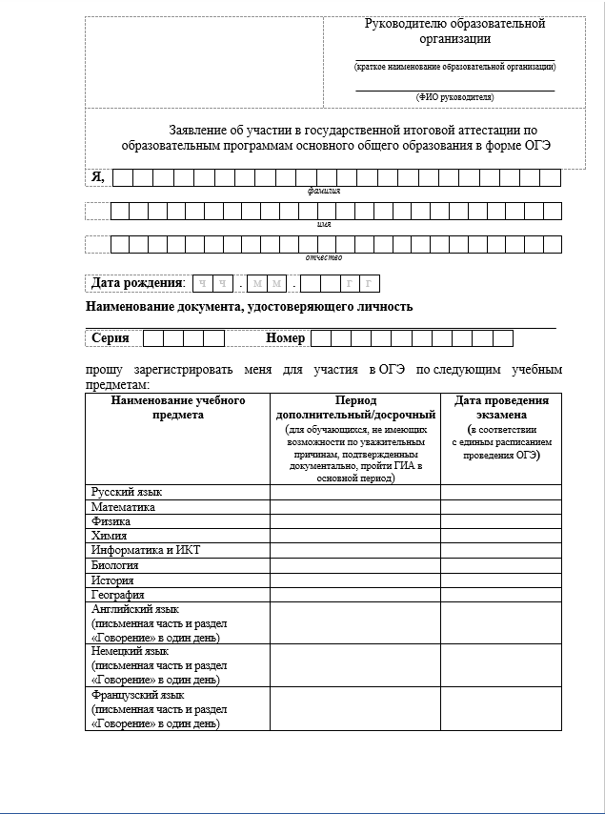
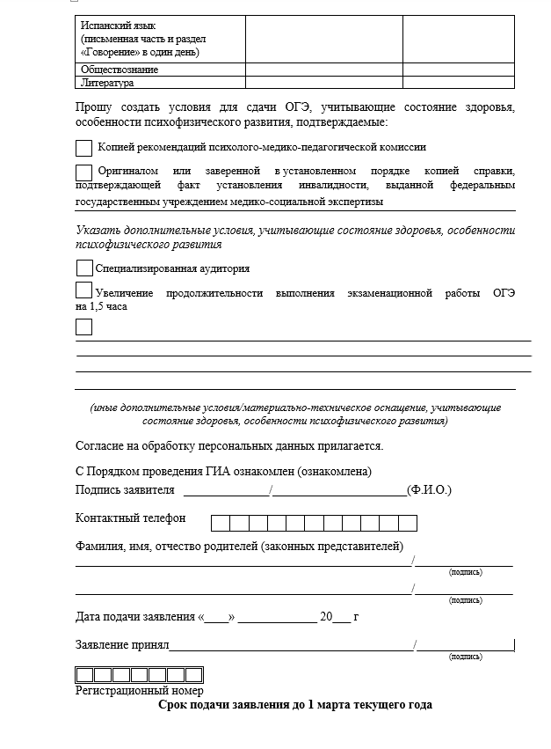
Форма заявления об участии в ГИА-9 форме ОГЭ
Форма заявления направлена в территории 25 января (письмо МОНиМП КК от 23.01.2017 №47-856/17-11)

Slide 14
Первоочередные задачи для МОУО:
Повысить качество проведения информационно-разъяснительной работы по вопросам проведения ГИА:
наполнить стенды информацией в соответствии с рекомендациями министерства;
рассмотреть на родительских собраниях и классных часах актуальные на данный момент вопросы: о сроках и местах подачи заявления; о выборе предметов для сдачи ОГЭ и ГВЭ;
2. Подготовить обучающихся к успешному прохождению государственной итоговой сссаттестации;
3. Обеспечить качественный подбор специалистов для проведения ГИА;
4. Активизировать работу по формированию института общественного наблюдения в ссстерриториях
Срок подачи заявления на участие в ГИА-9 до 1 марта!

Slide 15
Спасибо за внимание!

